Slide 1


Guide de Connexion: Atelier en Visioconférence
Bienvenue à votre prochain atelier en visioconférence. Ce guide vous accompagnera étape par étape pour une connexion sans souci et une participation optimale.

Slide 2

Informations Essentielles
Calendrier
L'atelier se déroulera aux dates indiquées dans votre convocation personnelle.
Animateur
Votre session sera dirigée par un intervenant qualifié, spécialiste du sujet abordé.
Financement
Cet atelier est financé par vos Caisses de retraite et partenaires régionaux.

Slide 3




Prérequis Techniques
Ordinateur
Un ordinateur équipé d'une webcaméra et d'un micro fonctionnels (la camera n’est pas obligatoire).
Mobile
Sur téléphone ou tablette, téléchargez l'application de la plateforme dédiée au préalable (ZOOM, TEAMS, GOOGLE MEET, JITSI MEET…).
Connexion
Une connexion internet stable pour éviter les coupures.

Slide 4

Connexion depuis un Ordinateur
Identifiez-vous
Rejoindre la réunion
Saisissez votre prénom et nom pour faciliter l'appel des présents.
Cliquez sur le lien
Sur ZOOM sélectionnez "Rejoindre la réunion" puis "Rejoignez depuis votre navigateur".
Sur TEAMS sélectionnez “Continuer sur ce navigateur”
Utilisez le lien fourni dans votre email de confirmation.

Slide 5
Connexion Mobile
Préparation
Identification
Téléchargez l'application
Vous aurez besoin de:
Ouvrez l'application
ID de réunion fourni dans votre email
Appuyez sur "Rejoindre"
Code secret associé (il n’y en a pas toujours)
Votre nom et prénom

Slide 6
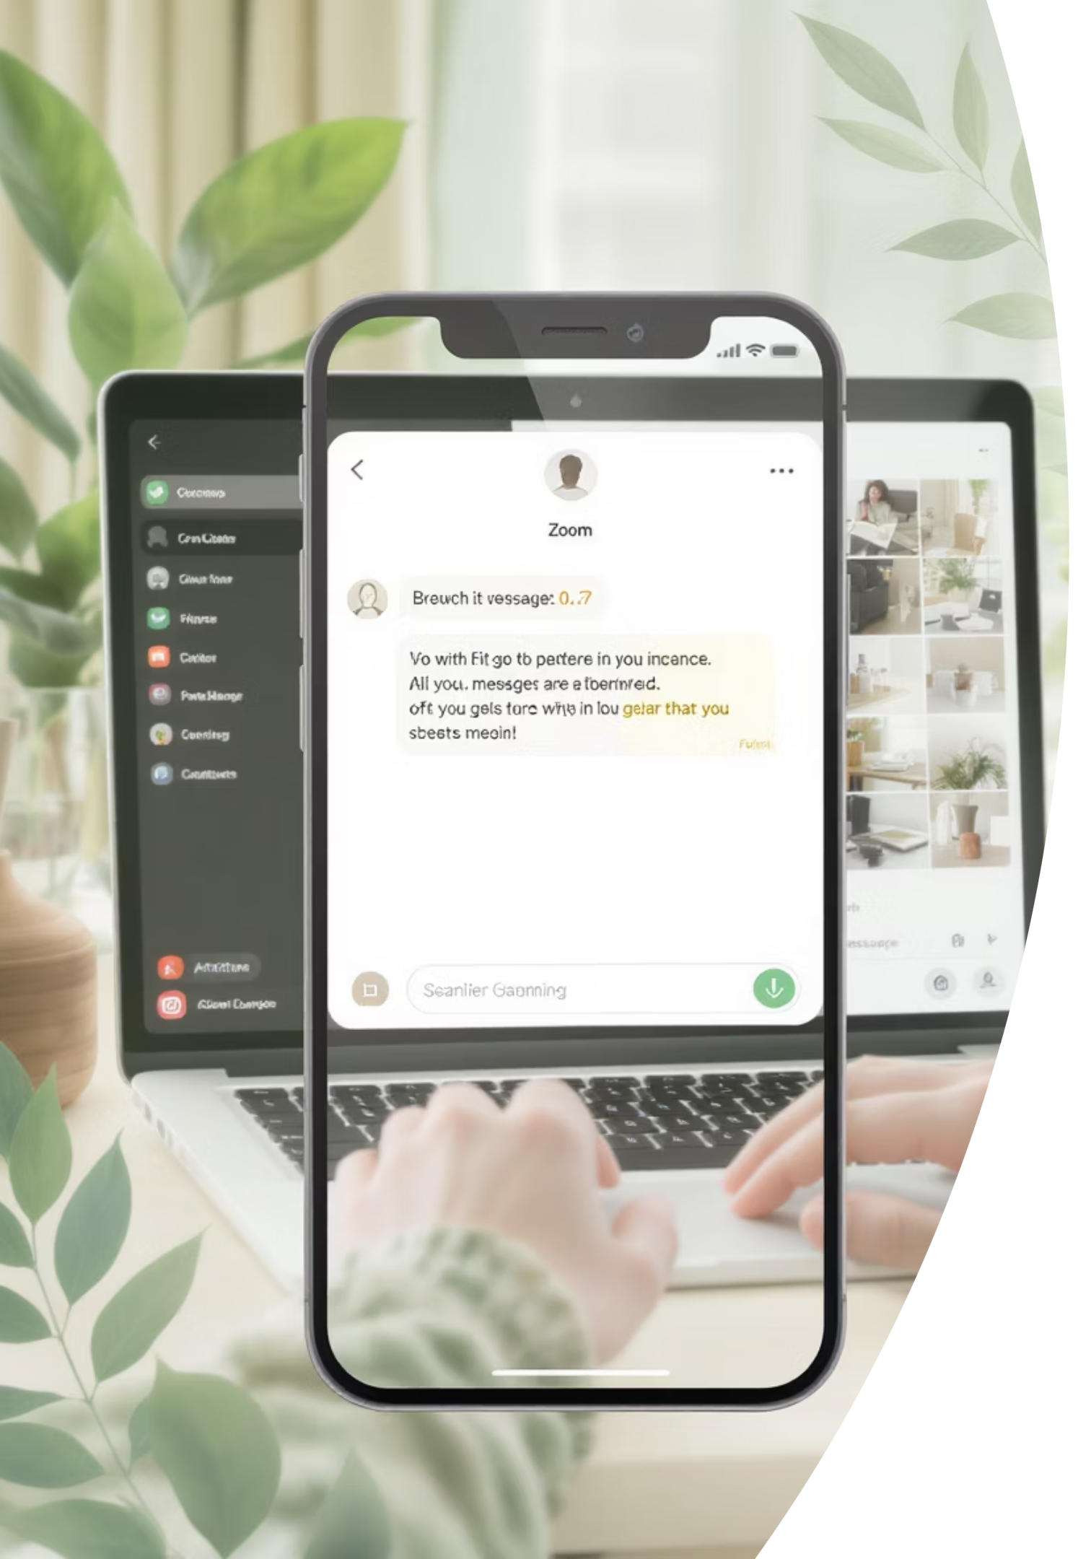



Utilisation du Chat
Étape 1
Pendant la réunion, localisez et cliquez sur "Discussion" ou "Chat" dans les contrôles.
Étape 2
La fenêtre de chat s'ouvre sur un côté de votre écran.
Étape 3
Écrivez votre message et appuyez sur Entrée pour l'envoyer.

Slide 7

Résolution des Problèmes
Problèmes de Connexion
Problèmes Audio/Vidéo
Vérifiez votre connexion Internet
Vérifiez que micro et caméra sont activés
Mettez à jour votre navigateur
Contrôlez les autorisations d'accès
Redémarrez votre appareil
Testez avec les paramètres de la plateforme
Aide Supplémentaire
Contactez-nous par email ou téléphone aux coordonnées fournies dans votre convocation.

Slide 8
Après l'Atelier
Votre Avis Compte
Prochains Ateliers
Nous vous invitons à compléter notre questionnaire de satisfaction après l'atelier.
Découvrez nos autres ateliers de prévention organisés régulièrement pour les retraités.
Vos retours nous aident à améliorer continuellement nos services.
Restez informé(e) des nouvelles sessions via notre site web ou notre newsletter.

